Slide 1
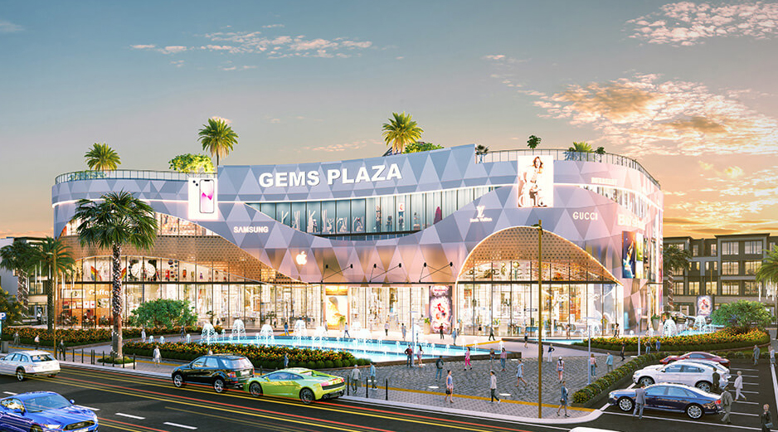
BÁO CÁO TỔNG HỢP PHÁT TRIỂN QUỸ ĐẤT VÀ QUỸ ĐẤT ĐẤU GIÁ QUYỀN SỬ DỤNG ĐẤT, THU NGÂN SÁCH TỈNH NĂM 2023 QUỸ ĐẤT DO TRUNG TÂM PHÁT TRIỂN QUỸ ĐẤT TỈNH THỰC HIỆN KHU ĐẤT DVTM-2, TMDV-3 THUỘC CÔNG TRÌNH KHU DÂN CƯ HH1-HH2 THUỘC KHU VỰC 1-9, PHƯỜNG TRẦN QUANG DIỆU, THÀNH PHỐ QUY NHƠN ĐẠI ĐIỂM: THUỘC KHU VỰC 1-9, PHƯỜNG TRẦN QUANG DIỆU, THÀNH PHỐ QUY NHƠN.
01/2023

Slide 2
NỘI DUNG
Vị trí
Phương án quy hoạch và kết nối
Kiến nghị kết luận

Slide 3
1. VỊ TRÍ KHU ĐẤT
Vị trí thể hiện trên đồ án quy hoạch chi tiết xây dựng tỷ lệ 1/500 Khu tái định cư phục vụ dự án nâng cấp mở rộng QL1D tại khu HH1 và HH2 thuộc Khu quy hoạch phân khu tỷ lệ 1/2000 KV1 và KV9 phường Trần Quang Diệu, thành phố Quy Nhơn.
Vị trí thể hiện trên nền vệ tinh

Slide 4
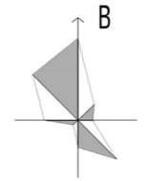
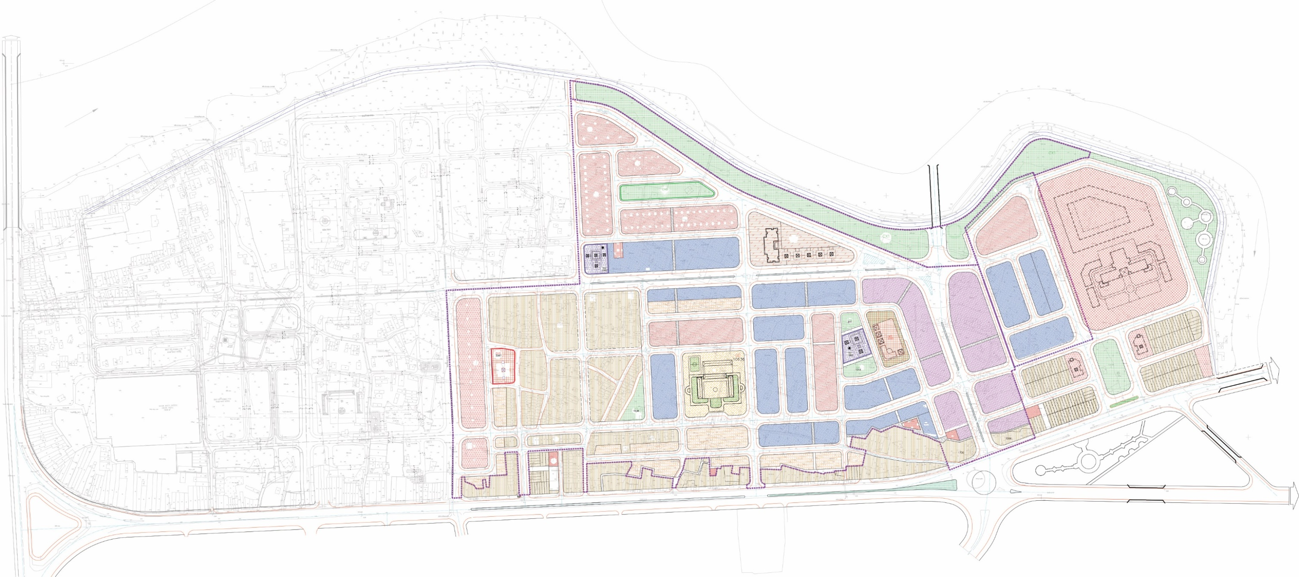
VỊ TRÍ KHU ĐẤT
THEO ĐỒ QUY HOẠCH CHI TIẾT XÂY DỰNG TỶ LỆ 1/500 KHU TÁI ĐỊNH CƯ PHỤC VỤ DỰ ÁN NÂNG CẤP, MỞ RỘNG QL1D TẠI KHU HH1 VÀ HH2 THUỘC QUY HOẠCH PHÂN KHU TỶ LỆ 1/2000 KV1 VÀ KV9 PHƯỜNG TRẦN QUANG DIỆU, THÀNH PHỐ QUY NHƠN.
CÁC CHỈ TIÊU QUY HOẠCH – KIẾN TRÚC:
- DIỆN TÍCH: DVTM-2 = 1.434,7 M2, DVTM-3=1.263,8M2.
- MĐXD: $≤60\%$.
- SỐ TẦNG CAO:≥ 05 TẦNG.
- KHOẢNG LÙI XÂY DỰNG: LÙI ≥ 6M SO VỚI CGĐĐ VÀ ≥3,5M SO VỚI TƯỜNG RÀO BAO QUANH.
- CHỨC NĂNG SỬ DỤNG ĐẤT: XÂY DỰNG TRUNG TÂM THƯƠNG MẠI (THEO VĂN BẢN SỐ 3870/UBND-ĐT NGÀY 11/11/2022
CỦA UBND THÀNH PHỐ QUY NHƠN).
Ghi chú:
VỊ TRÍ ĐẤU GIÁ
ĐI HÀ NỘI
SÔNG HÀ THANH
SÔNG HÀ THANH
ĐI GÒ TÙ
SÔNG HÀ THANH
Ql 1a
VỊ TRÍ DVTM-3
VỊ TRÍ DVTM-2
ĐI TP QUY NHƠN
Đ.HÙNG VƯƠNG
NGÃ BA LONG VÂN
Ql 1d
CẦU LONG VÂN
NGÃ BA PHÚ TÀI
Ql 1d
ĐI TP QUY NHƠN
ĐI TP HCM

Slide 5
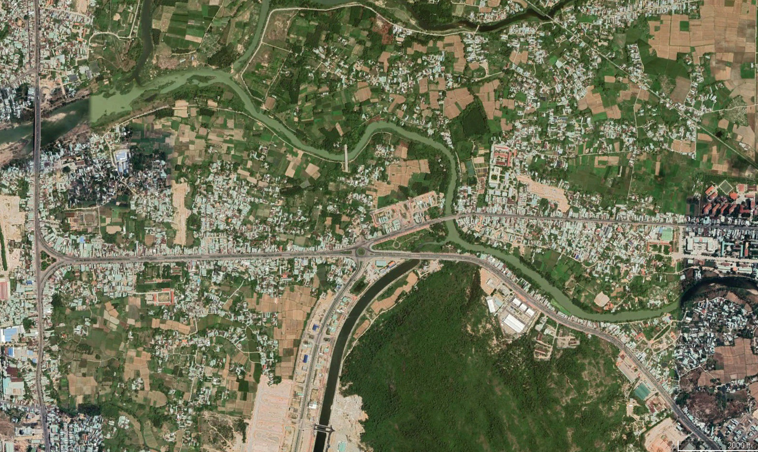
VỊ TRÍ LẬP QUY HOẠCH
THỂ HIỆN TRÊN VỆ TINH
VỊ TRÍ ĐẤU GIÁ
ĐI HÀ NỘI
SÔNG HÀ THANH
SÔNG HÀ THANH
SÔNG HÀ THANH
QL 1A
ĐI GÒ TÙ
BỆNH VIỆN LAO PHỔI
BÌNH ĐỊNH
VỊ TRÍ DVTM-3
VỊ TRÍ DVTM-2
TRƯỜNG CĐ BÌNH ĐỊNH
ĐƯỜNG HÙNG VƯƠNG
QL 1D
NGÃ BA LONG VÂN
CV LONG VÂN
ĐI TP QUY NHƠN
NGÃ BA PHÚ TÀI
XĂNG DẦU
7 CƯỜNG
KHU HH-02
SÔNG HÀ THANH
QL 1D
THACO QUY NHƠN
QL 1A
NÚI SUỐI TRÀU
KHU A1
ĐI TPHCM
ĐI TP QUY NHƠN
KHU A2

Slide 6
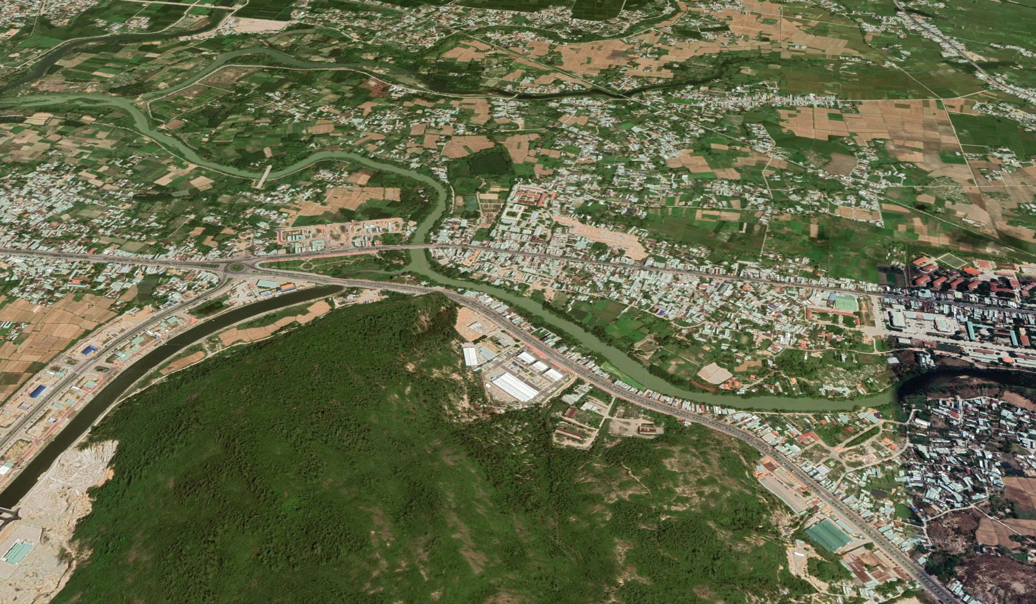
3. PHƯƠNG ÁN QH VÀ CÁC DỰ ÁN LÂN CẬN
VỊ TRÍ ĐẤU GIÁ
990 (M)
KDC TÂY TRƯỜNG CĐ
1280 (M)
KDC XUNG QUANH CĐ
450 (M)
1660 (M)
TRƯỜNG CĐ BÌNH ĐỊNH
750 (M)
600 (M)
KDC TÂY NAM CẦU LONG VÂN
600 (M)
KHU HH-02
KHU A1
THACO QUY NHƠN

Slide 7
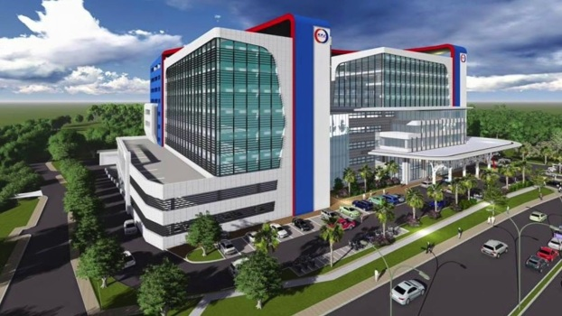
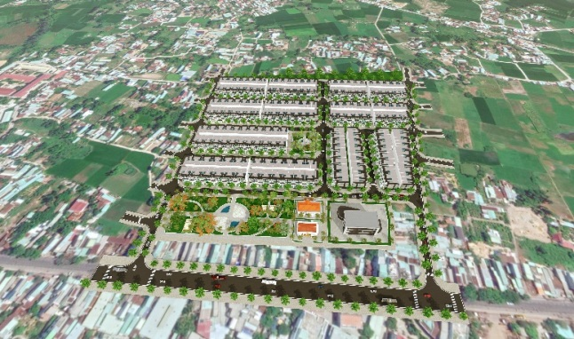
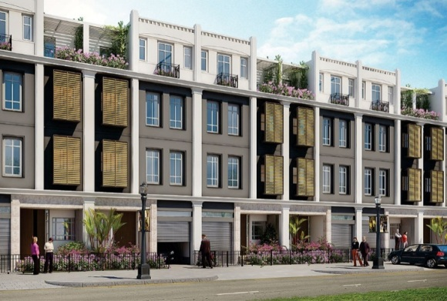
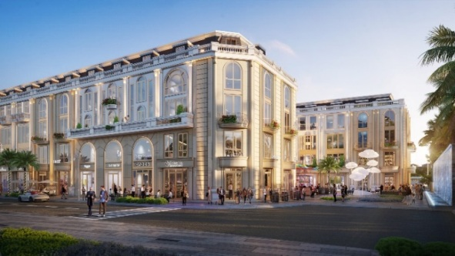
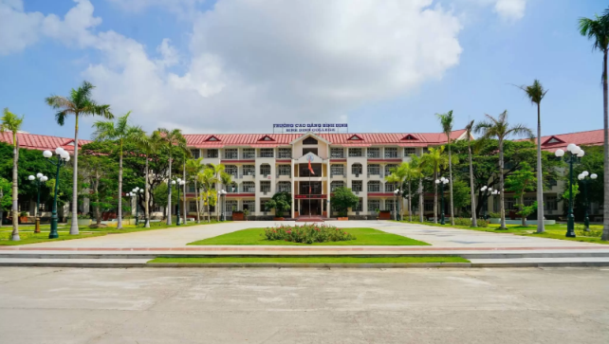
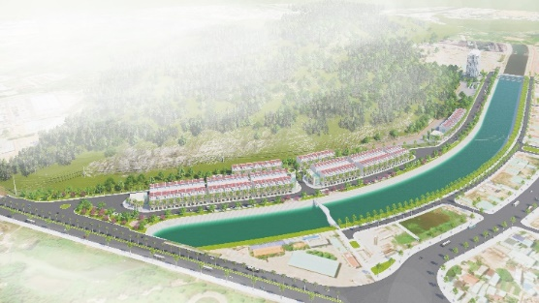
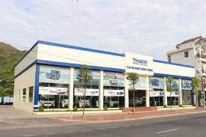
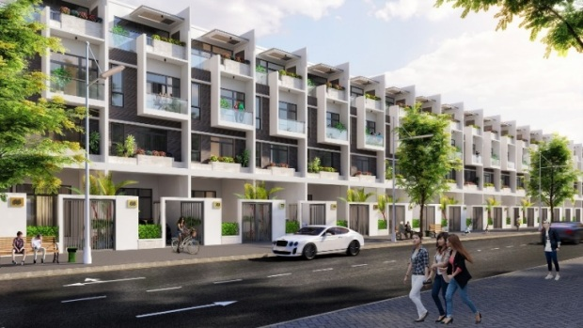
Phương án quy hoạch và mối liên hệ
VỊ TRÍ ĐẤU GIÁ
KDC TÂY TRƯỜNG CĐ
KDC XUNG QUANH CĐ
TRƯỜNG CĐ BÌNH ĐỊNH
KDC TÂY NAM CẦU LONG VÂN
KHU HH-02
THACO QUY NHƠN
KHU A1

Slide 8
Kết luận:
Kiến nghị:

Slide 9
CẢM ƠN QUÝ VỊ ĐÃ LẮNG NGHE !

